Slide 1
De spuitboom

Slide 2
Functie en eisen aan de spuitboom
Gelijkmatige verdeling spuitvloeistof
-> Constante voorwaartse snelheid
Ongewenste beweging is ongewenst:
-> Slingeren in verticale vlak
-> Zwiepen in horizontale vlak

Slide 3
Hoogte 50 cm
Dubbel overlap
Hoogte 50 cm
Enkel overlap

Slide 4
Eisen
Niet teveel invloed ondervinden van schommelingen
Bij obstakels kunnen uitwijken
Hoogte van de boom moet instelbaar zijn
Op hellend terrein scheef worden gesteld

Slide 5
Constructie en obstakelbeveiliging
Koker- en profielbalk
- Nadeel is bij grotere breedte is stijfheid te
klein en kans op zwiepen neemt toe
Vakwerkconstructie
- Grotere stijfheid -> minder zwiepen
- Schoorstangen verminderen zwiepen
zie afbeelding 7.2 in boek

Slide 6
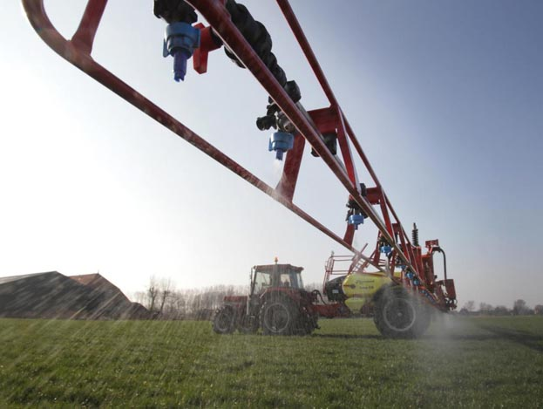
Kokerbalk

Slide 7
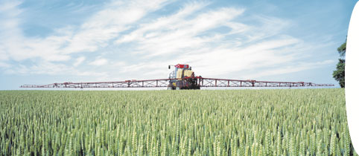
Vakwerkconstructie

Slide 8
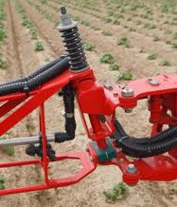
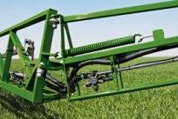

Slide 9
Ophanging van spuitbomen
Hoogteverstelling
Beperken van slinger- en zwiepbewegingen

Slide 10
Hoogteverstelling
Hoogte hangt af van:
- Type spuitdop
- Tophoek van de spuitdop
- Onderling afstand van de spuitdoppen

Slide 11
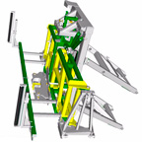
Slinger en zwiepbewegingen verminderen
Pendelarmsysteem

